Slide 1
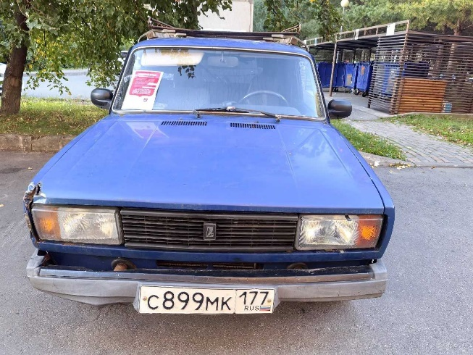
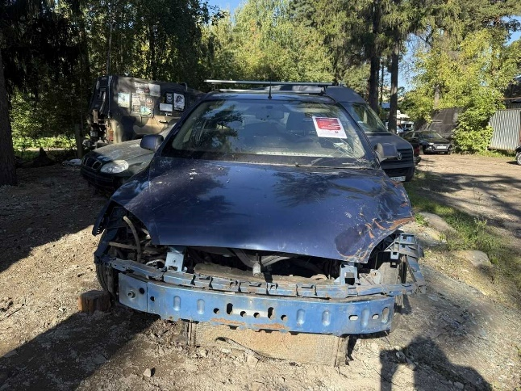
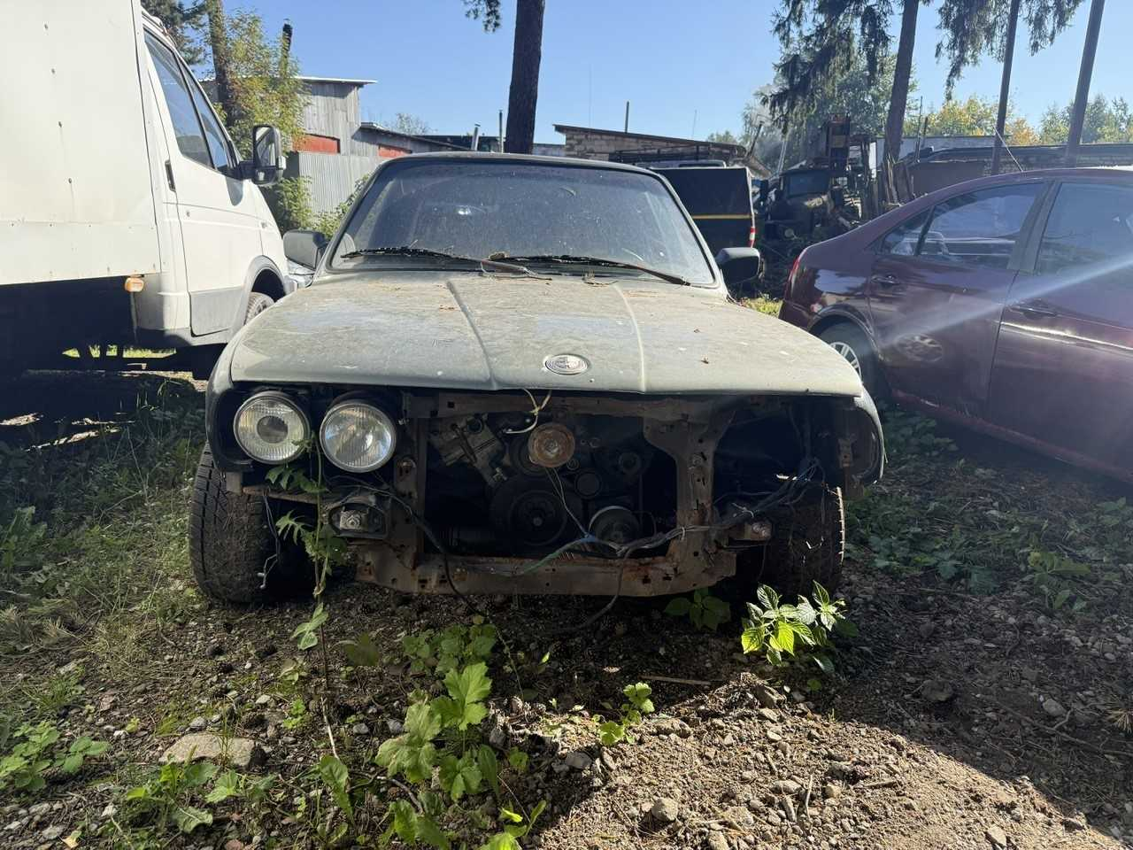
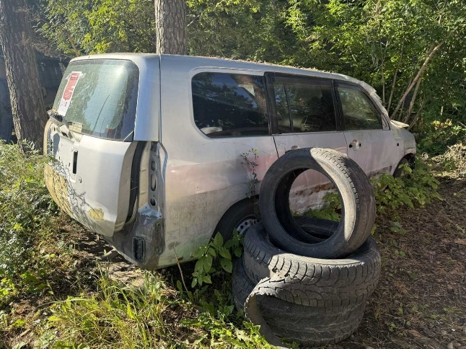
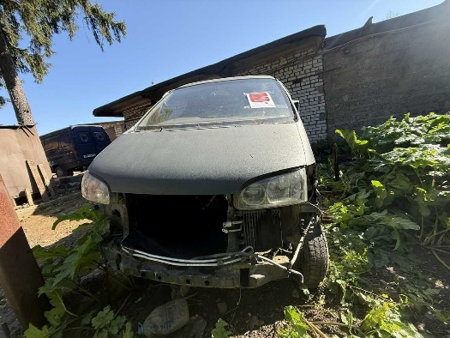
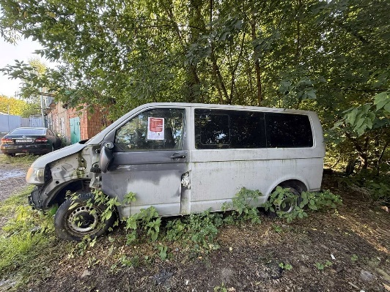
БРТС для размещения на сайте управы 10.09.2026. Обнаруженные на территории района Щербинка брошенные, в том числе разукомплектованные, транспортные средства (далее – ТС), которые планируются к перемещению на специализированную стоянку для временного хранения по адресу: г. Москва, район Троицк, квартал 180, вблизи д. Яковлево: 1) марка ВАЗ 2104, цвет синий, ГРЗ С899МК177, брошено по адресу: г. Москва, район Щербинка, пос. Знамя Октября, мкр. Родники, вблизи д. 5; 2) марка Форд Фокус, цвет синий, ГРЗ Н815ВВ150, брошено по адресу: г. Москва, район Щербинка, ГСК "Полёт-4" (координаты: 55.520252, 37.521962); 3) марка БМВ, цвет серый, ГРЗ б/н, брошено по адресу: г. Москва, район Щербинка, ГСК "Полёт-4" (координаты: 55.520252, 37.521962); 4) Тойота, цвет серебристый, ГРЗ б/н, брошено по адресу: г. Москва, район Щербинка, ГСК "Полёт-4" (координаты: 55.520252, 37.521962); 5) Мицубиси Делика, цвет серый, ГРЗ О044ОН797, брошено по адресу: г. Москва, район Щербинка, ГСК "Полёт-4" (координаты: 55.520252, 37.521962); 6) Фольксваген, цвет серый, ГРЗ Т180МА750, брошено по адресу: г. Москва, район Щербинка, ГСК "Полёт-4" (координаты: 55.520252, 37.521962). В случае если в течение трех месяцев с момента перемещения брошенного, в том числе разукомплектованного транспортного средства (далее – БРТС) на специализированную стоянку владелец БРТС не истребовал его со стоянки или собственник БРТС не установлен, то управа района города Москвы в установленном порядке осуществляет мероприятия по обращению БРТС в собственность города Москвы. После принятия бесхозяйного транспортного средства в собственность города Москвы оно передаётся в порядке, установленном Регламентом взаимодействия, специализированной организации или индивидуальному предпринимателю, осуществляющим утилизацию БРТС, для утилизации. Справки по телефону: 8 (495) 620-20-00 (доб. 18310, 18311, 18312, 18365) (режим работы: понедельник-четверг 08.00-17.00, пятница 08.00-15.45).

